Slide 1
Ημερίδα «Στατιστικές και Μαζικά Δεδομένα (Big Data)»
ΕΛΣΤΑΤ, 9 Δεκεμβρίου 2016
Η αξιοποίηση των Μαζικών Δεδομένων στη στατιστική μέτρηση του Εθνικού Συστήματος Καινοτομίας
Δρ Εύη Σαχίνη, Διευθύντρια ΕΚΤ

Slide 2
BIG DATA: σημασία & προκλήσεις
Σημασία:
Η συσχέτιση μεγάλων δεδομένων, πέρα από την προφανή σημασία και τους τεράστιους ορίζοντες που ανοίγει στην επιστημονική έρευνα, επιτρέπει την ανάδειξη αναδυόμενων κεντρικών περιοχών και παρεμβάσεων στην άσκηση πολιτικών για την επιστήμη, την τεχνολογία, την οικονομία και την κοινωνία.
Προκλήσεις:
Περίπλοκα (complex) δεδομένα που απαιτούν ιδιαίτερη προσοχή όσον αφορά την πληροφορία που περιέχουν (content) και το περιβάλλον που συλλέγονται (context) ώστε δίνεται η σωστή ερμηνεία (interpretation) και να παρέχουν στοιχεία που έχουν «νόημα» (meaningful)
Ανάλυση, συλλογή, επεξεργασία, αποθήκευση, μεταφορά οπτικοποίηση, διαφύλαξη απορρήτου

Slide 3
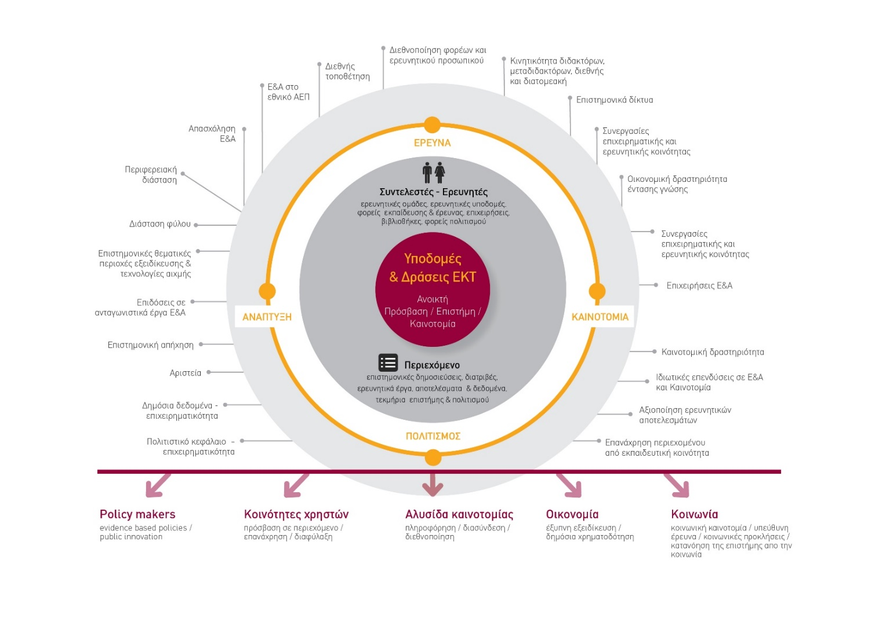
Δράσεις ΕΚΤ και μαζικά δεδομένα
Συλλογή / Συσσώρευση μεγάλου όγκου δεδομένων:
στατιστικά μικροδεδομένα, διοικητικά δεδομένα, μεγάλες βάσεις δεδομένων (Web of Science, Scopus, ΟΠΣ, ecorda, συστήματα CRIS…. )
Περιεχόμενο: επιστημονικές δημοσιεύσεις, διατριβές, ερευνητικά έργα, αποτελέσματα & δεδομένα, τεκμήρια επιστήμης και πολιτισμού,
Συντελεστές: ερευνητικές ομάδες, ερευνητικές υποδομές, φορείς εκπαίδευσης & έρευνας, επιχειρήσεις, βιβλιοθήκες, φορείς πολιτισμού
Καθαρισμός, Ταξινόμηση, Κατηγοροποίηση, semantics, διασύνδεση, αποθήκευση
Πληροφοριακά συστήματα με βάση το πρότυπο: CERIF - Common European Research Information Format που επιτρέπει τη χρονολογική και σημασιολογική διασύνδεση των μικροδεδομένων
Εφαρμογή πρότυπων σημασιολογιών (semantics), ταξινομήσεων (classifications) και τυπολογιών (typologies)
Παραγωγή δεικτών με νόημα
Policy makers
Κοινότητες χρηστών
Αλυσίδα καινοτομίας
Οικονομία
Κοινωνία

Slide 4
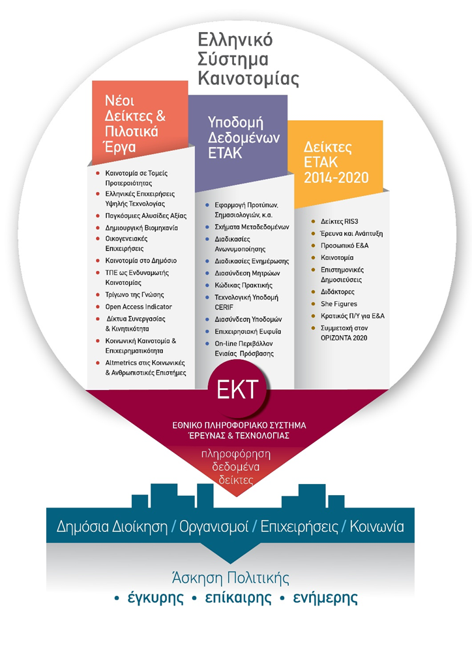
Στόχοι του ΕΚΤ
Ολοκλήρωση και διασύνδεση μητρώων που έχει αναπτύξει το ΕΚΤ
Μητρώο Ελλήνων ερευνητών,
Μητρώο ερευνητικών έργων, εθνικών και ευρωπαϊκών, που υλοποιούνται από ελληνικούς φορείς,
Μητρώο ελληνικών οργανισμών με δραστηριότητες Ε&Α από όλους τους τομείς της οικονομίας
Μητρώο ερευνητικών υποδομών και εργαστηρίων,
Μητρώο ελληνικών επιστημονικών δημοσιεύσεων
Εθνικό Αρχείο Διδακτορικών Διατριβών
Συλλογή / συσσώρευση νέων δεδομένων
Συστήματα CRIS
Business intelligence / Visualisations
Κεντρικός στόχος: παροχή υπηρεσιών προστιθέμενης αξίας για την υποστήριξη βασισμένων σε στοιχεία πολιτικών (evidence based policies) και συνδυασμένης ανάλυσης στοιχείων, με έμφαση στην καθιέρωση θεσμικών συνεργασιών για την παροχή τους.

Slide 5
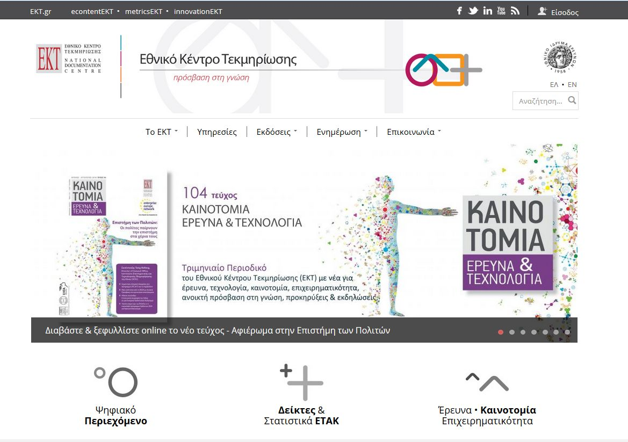
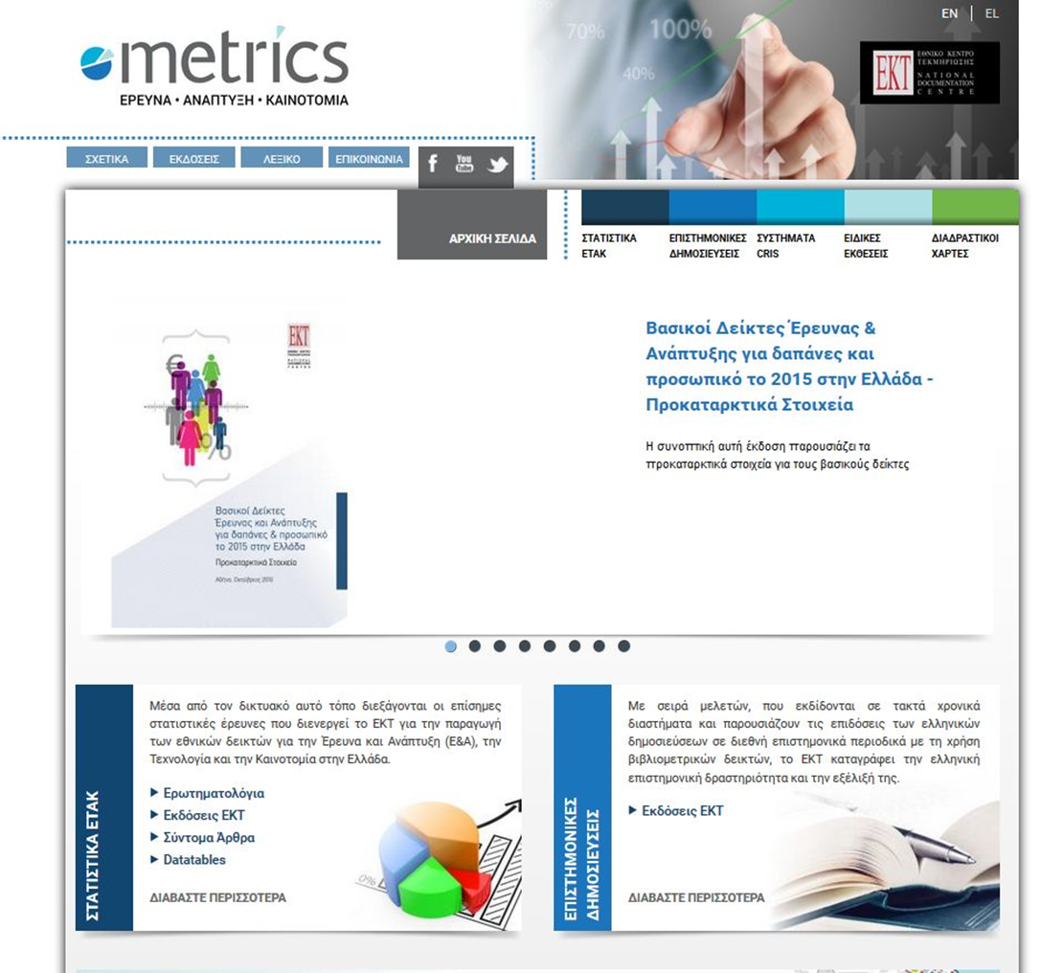
Ευχαριστώ για την προσοχή σας!
http://www.ekt.gr/
http://metrics.ekt.gr/

